Slide 1
Разработка и исследование математической модели движительно-рулевого комплекса подводного аппарата
Выполнил: студент группы М-8240 Шихардин Е.В.
Руководитель: зав.лаб ИПМТ ДВО РАН, к.т.н. Костенко В.В.
Дальневосточный федеральный университет
Кафедра компьютерных систем
г. Владивосток, 2012 г.

Slide 2
Задачи исследования
Разработка математической модели вентильного ЭП и уточнение её параметров по результатам нагрузочных испытаний электродвигателя 4ДБМ70-1,1-1,3-3.
Разработка математической модели гребного винта с уточнением ее параметров по результатам швартовых испытаний ГВ ТНПА «Falcon».
Разработка и исследование математической модели движительно-рулевого комплекса ПА, учитывающей особенности работы движителей в «косом» потоке.
Моделирование динамики движителей по результатам стендовых испытаний электродвигателя 4ДБМ70-1,1-1,3-3.

Slide 3
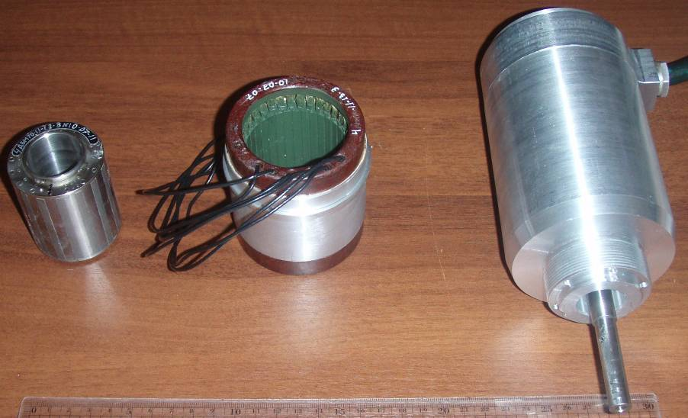
Бесколлекторный двигатель постоянного тока
ДПР – датчик положения ротора,
ДБМ – двигатель большого момента,
УУ- управляющее устройство,
УМ – усилитель мощности,
БП – блок питания.
Структурная схема ВЭПТ
Электропривод на базе 4ДБМ70-1.1-1.3-3

Slide 4
Основные особенности БДПТ
Значительные перегрузочные возможности электродвигателя за счёт отсутствия щеточно-коллекторного узла и улучшенного теплоотвода.
Способность работать в особо тяжелых условиях эксплуатации со сроком службы не менее 10 тыс.ч.
Возможность построения высококачественных систем управления с широким диапазоном и малыми постоянными регулирования, быстродействием и точностью.
Наилучшее соотношение габариты/мощность.
Удобство встраиваемости и герметизации.

Slide 5
Функциональная схема бесколлекторного электродвигателя постоянного тока
Параметры
электродвигателя
4ДБМ 70 1,1-1,3-3:
Уравнения динамики ЭП постоянного тока
с независимым возбуждением:
М – электромагнитный момент,
– момент потерь,
J – момент инерции,
– коэффициент момента,
– сила тока якорной цепи,
– постоянная времени двигателя,
– сопротивление якорной цепи,
– фазное напряжение

Slide 6
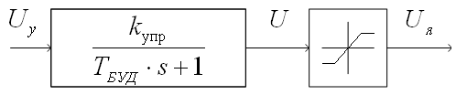
Блок управления двигателем
Структурная схема БУД
Функциональная схема 3-х фазного ВЭПТ с широтно-импульсной модуляцией

Slide 7
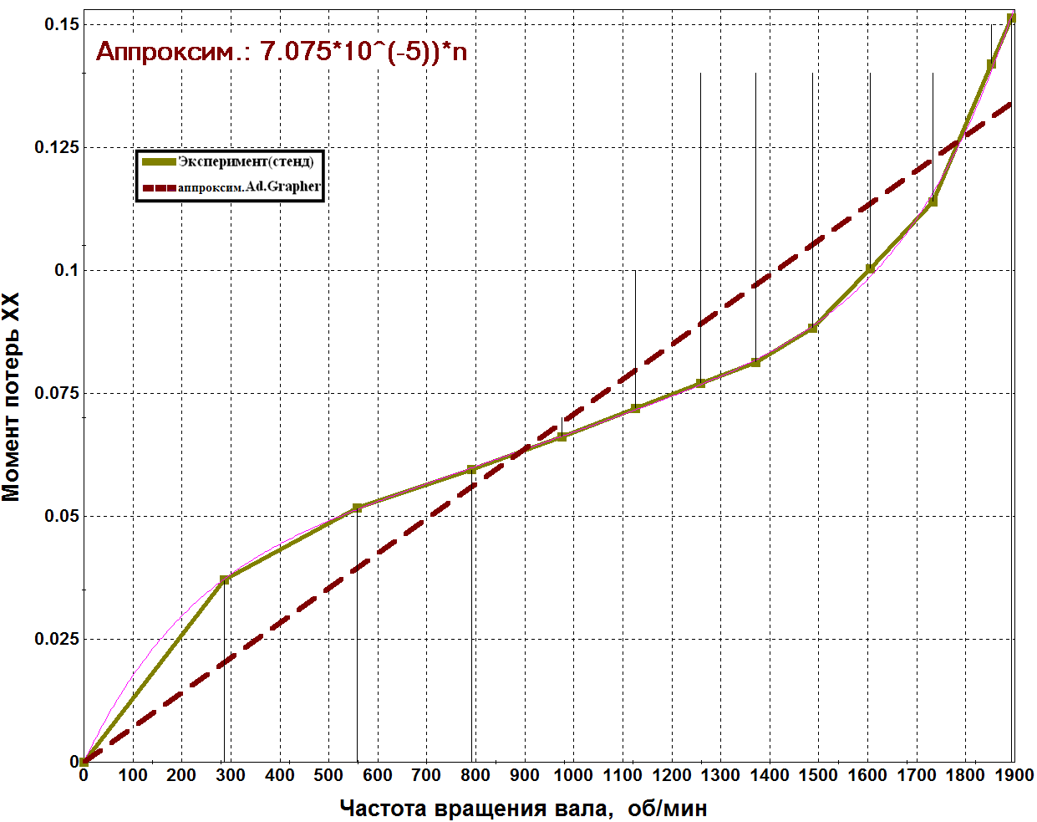
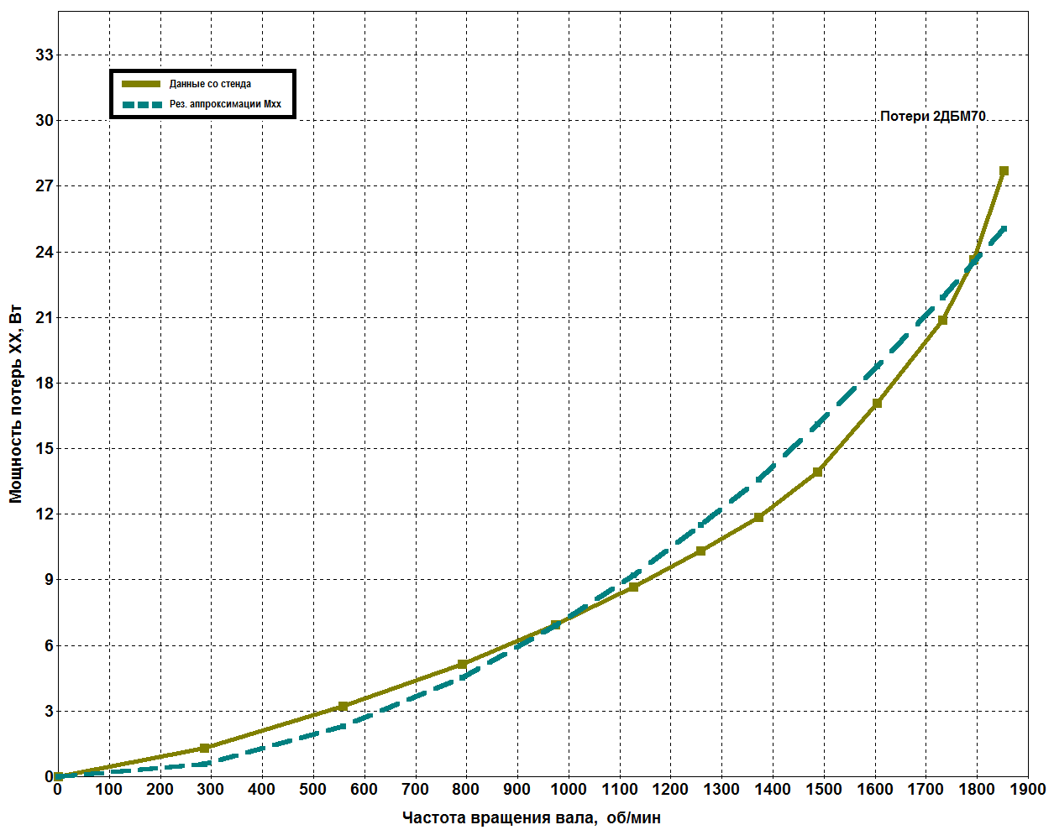
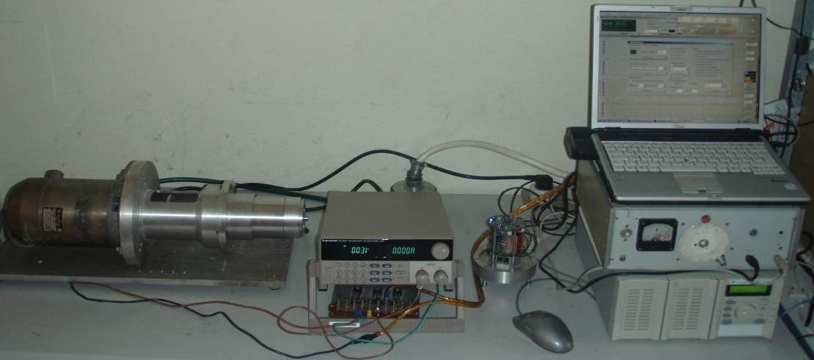
Зависимость момента потерь холостого хода от частоты вращения вала ЭД 4ДБМ70-1,1-1,3-3
n_{в}, | N | M_{хх}
об/мин | вт | Н*м
286 | 1,31 | 0,0434
557 | 3,22 | 0,0552
792 | 5,13 | 0,0620
974 | 6,96 | 0,0682
1127 | 8,68 | 0,0735
1258 | 10,33 | 0,0785
1372 | 11,86 | 0,0826
1487 | 13,94 | 0,0895
1604 | 17,06 | 0,1016
1733 | 20,87 | 0,1150
1793 | 23,65 | 0,1260
1852 | 27,71 | 0,1429

Slide 8
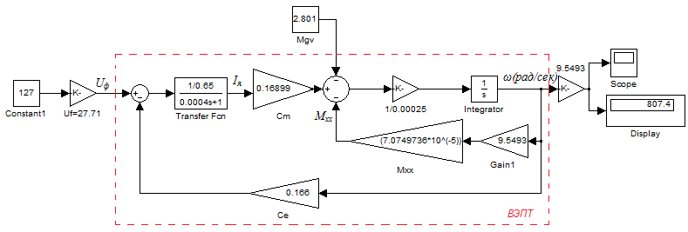
Модель электропривода в среде Matlab Simulink
Мхх(n) =7.0749736*10^(-5)*n
М | Н*м | 0 | 0,401 | 0,514 | 0,54 | 0,586 | 0,673 | 0,757 | 0,917 | 1,331 | 1,51 | 1,637 | 1,773 | 1,958 | 2,202 | 2,525 | 2,536 | 2,742 | 2,779
n_{в}, | об/мин | 1566 | 1487 | 1466 | 1460 | 1449 | 1431 | 1411 | 1376 | 1288 | 1244 | 1226 | 1189 | 1141 | 1097 | 1017 | 1023 | 968 | 952
n_{в}, р | об/мин | 1570 | 1482 | 1458 | 1452 | 1442 | 1422 | 1405 | 1370 | 1280 | 1241 | 1213 | 1183 | 1143 | 1090 | 1020 | 1017 | 972 | 964

Slide 9
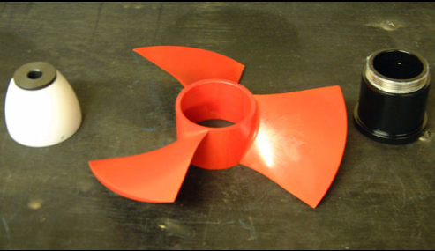
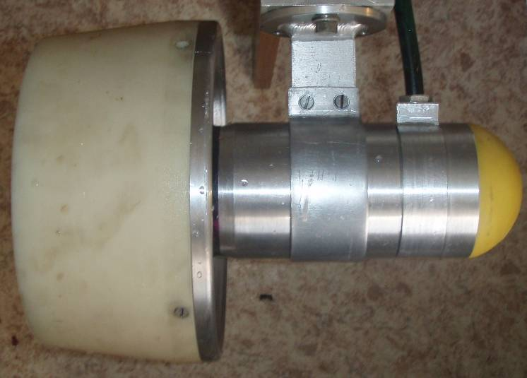
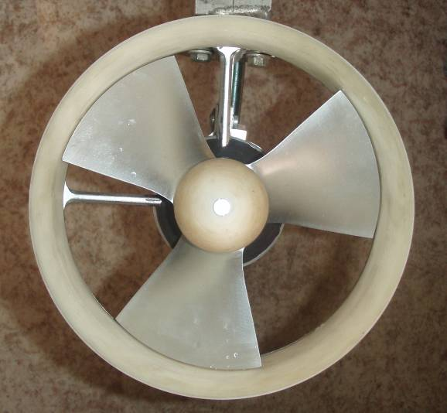
Исследуемый гребной винт НПА
- диаметр винта
- шаговое отношение
- дисковое отношение
- номер серии
- число лопастей
- плотность воды

Slide 10
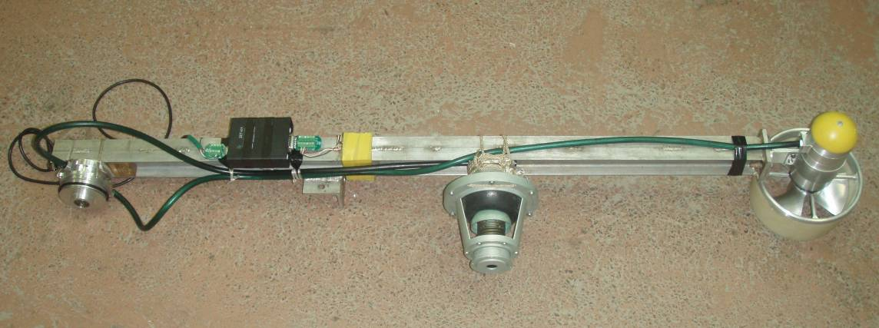
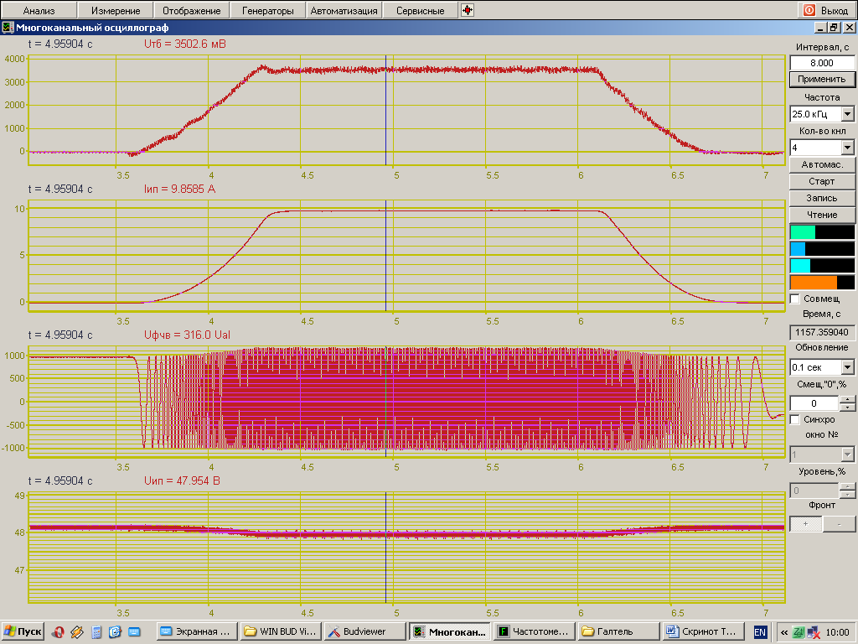
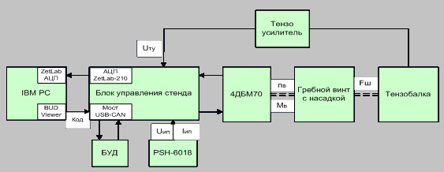
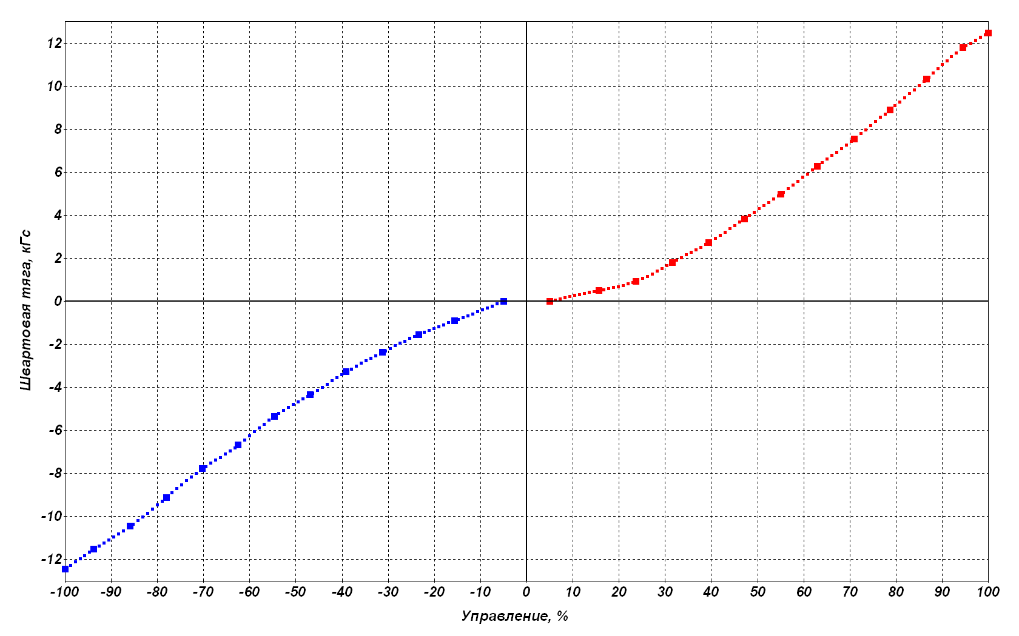
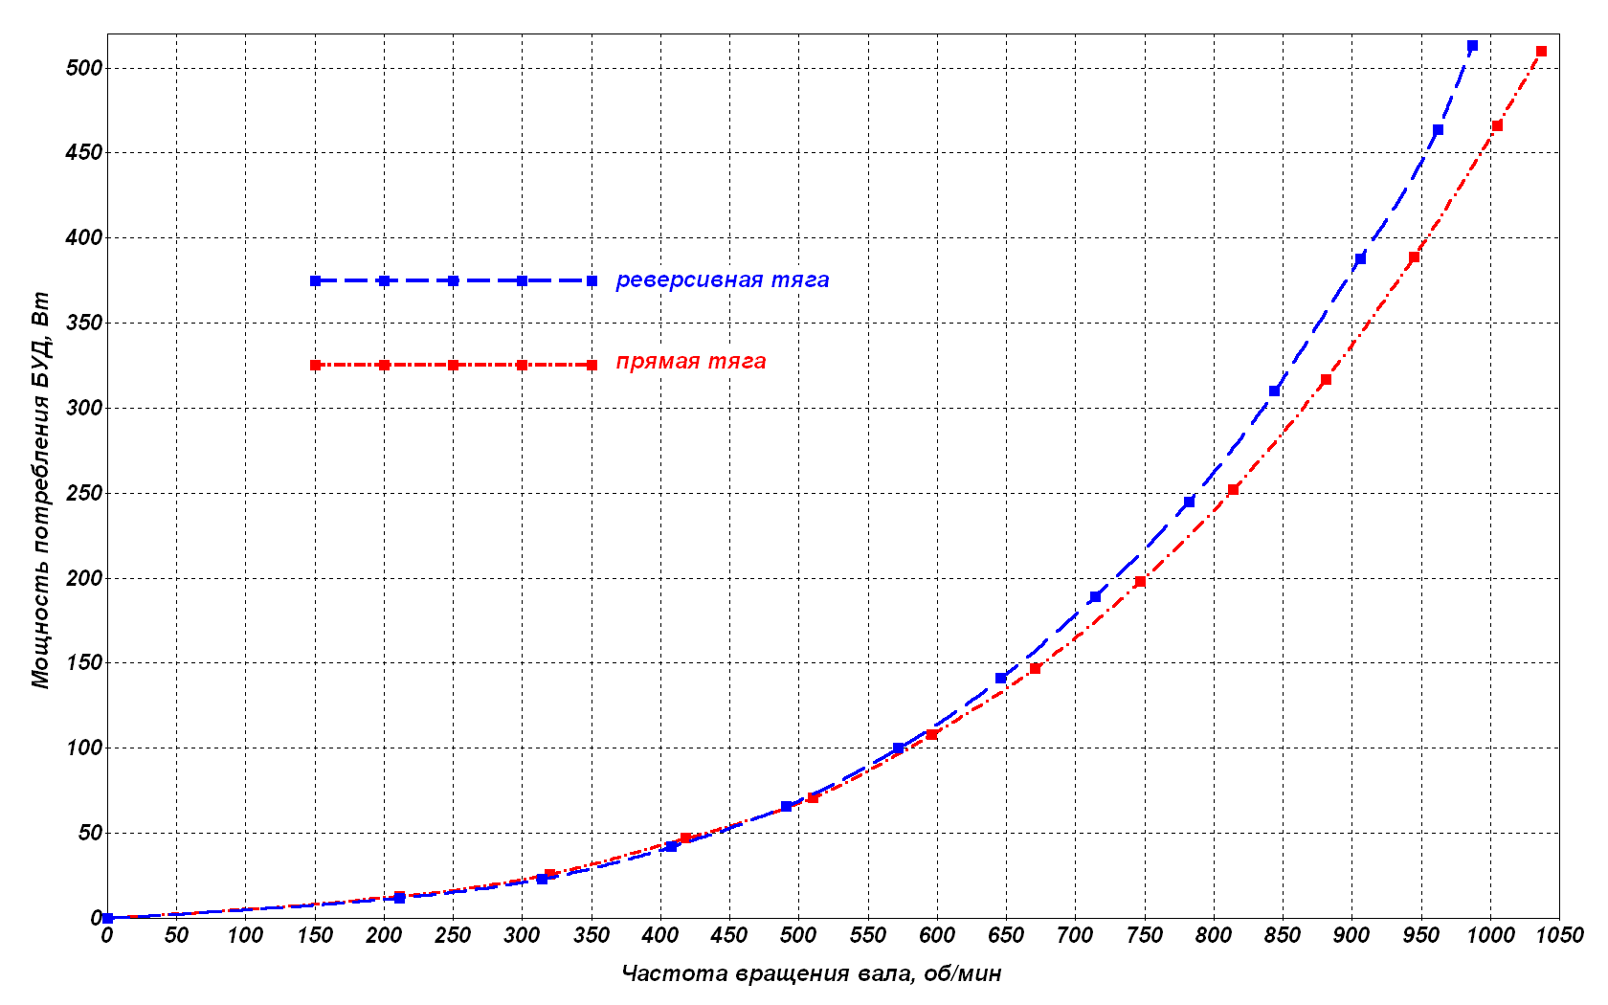
Бассейновые испытания гребного электропривода
Тензометрическая балка с движителем
Скриншот программы «Тест движителя»
Статическая характеристика движителя
Швартовые характеристики движителя
Зависимость мощности потребления от оборотов
Максимальная тяга движителя, кг | 12,46
Частота вращения при максимальной тяге, об/мин | 1037
Мощность потребления БУД при максимальной тяге, Вт | 510
Мощность на валу при максимальной тяге, Вт | 266
Максимальная тяга на реверсе, кг | 12,45
Частота вращения на реверсе, об/мин | 987
Мощность потребления БУД на реверсе, Вт | 513
Мощность на валу при максимальной тяге на реверсе, Вт | 275

Slide 11
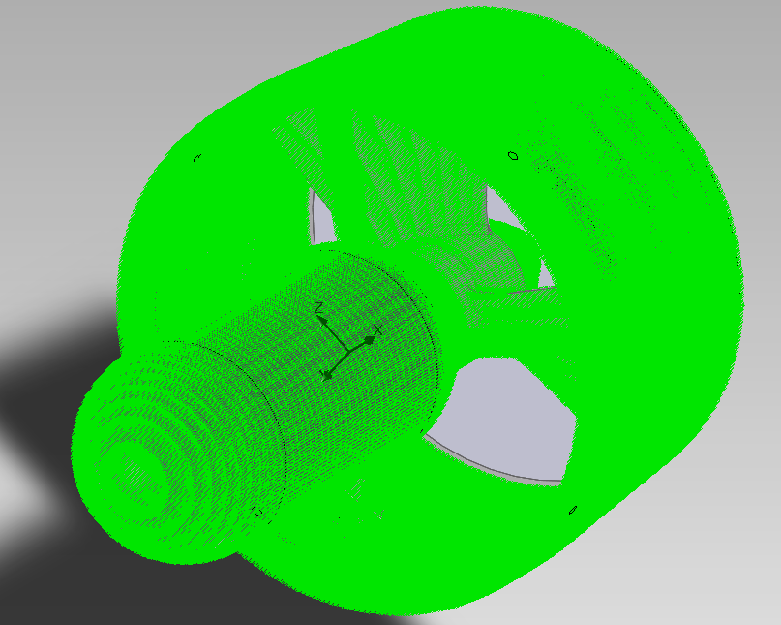
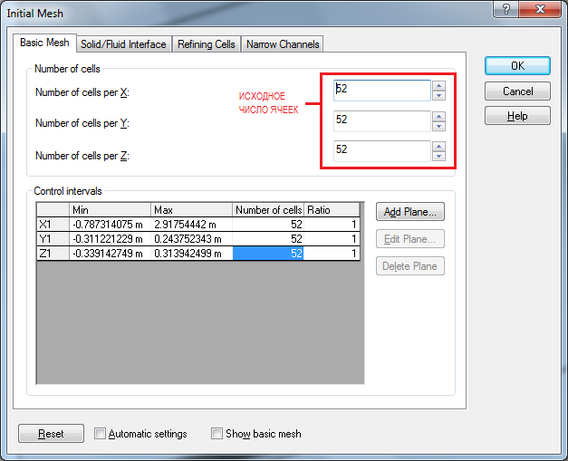
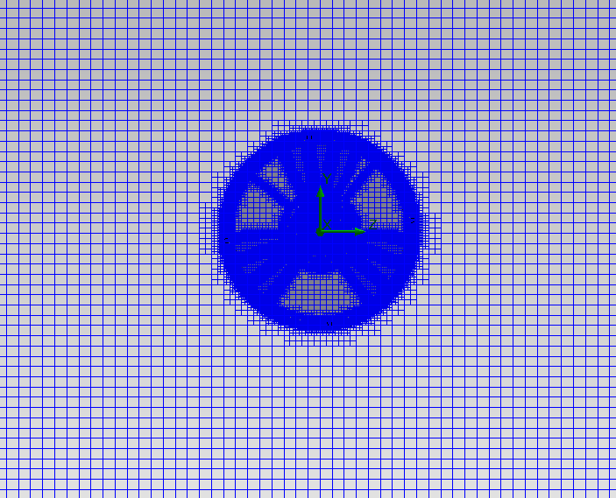
Настройка параметров моделирования в среде Solidworks Flow Simulation
 |  | Шварт. Реж. |  | V=0,25 |  | V=0,5 |  | V=0,75 |  | V=1
КОД | n | М | T | М | T | М | T | М | T | М | T
ед | об\мин | Н*м | Н | Н*м | Н | Н*м | Н | Н*м | Н | Н*м | Н
127 | 1037 | 3,13 | 122,2 | 3,02 | 108,17 | 2,93 | 93,7 | 2,78 | 79,92 | 2,65 | 66,19
120 | 1005 | 2,93 | 115,5 | 2,82 | 101,11 | 2,70 | 87,1 | 2,59 | 73,75 | 2,46 | 60,61
110 | 945 | 2,56 | 101,2 | 2,47 | 88,95 | 2,37 | 76,7 | 2,26 | 64,14 | 2,15 | 51,78
100 | 881 | 2,26 | 87,28 | 2,18 | 76 | 2,10 | 65,2 | 2,00 | 54,33 | 1,9 | 44,13
90 | 814 | 1,92 | 73,94 | 1,85 | 63,74 | 1,78 | 54,3 | 1,68 | 44,33 | 1,58 | 35,11
80 | 747 | 1,59 | 61,59 | 1,53 | 53,05 | 1,47 | 44,1 | 1,40 | 35,6 | 1,28 | 26,97
70 | 671 | 1,31 | 48,94 | 1,26 | 42,07 | 1,19 | 34,1 | 1,11 | 26,48 | 1,01 | 19,12
60 | 596 | 1,04 | 37,66 | 1,00 | 32,07 | 0,93 | 25,6 | 0,85 | 18,93 | 0,75 | 12,26
50 | 510 | 0,75 | 26,67 | 0,71 | 21,77 | 0,66 | 16,6 | 0,59 | 11,28 | 0,5 | 5,88
40 | 418 | 0,52 | 17,65 | 0,47 | 14,02 | 0,42 | 10,2 | 0,36 | 5,98 | 0,27 | 2,45
30 | 320 | 0,30 | 9,02 | 0,28 | 6,77 | 0,22 | 4,12 | 0,16 | 1,37 | 0,08 | -0,2
20 | 211 | 0,12 | 5 | 0,11 | 3,2 | 0,07 | 1,47 | -0,01 | 0

Slide 12
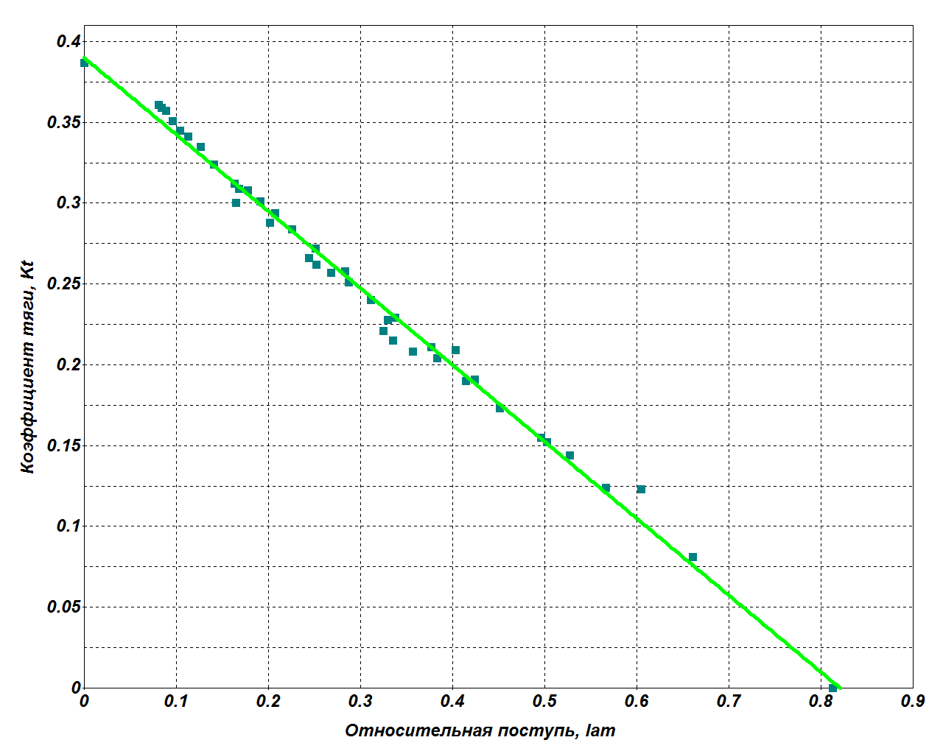



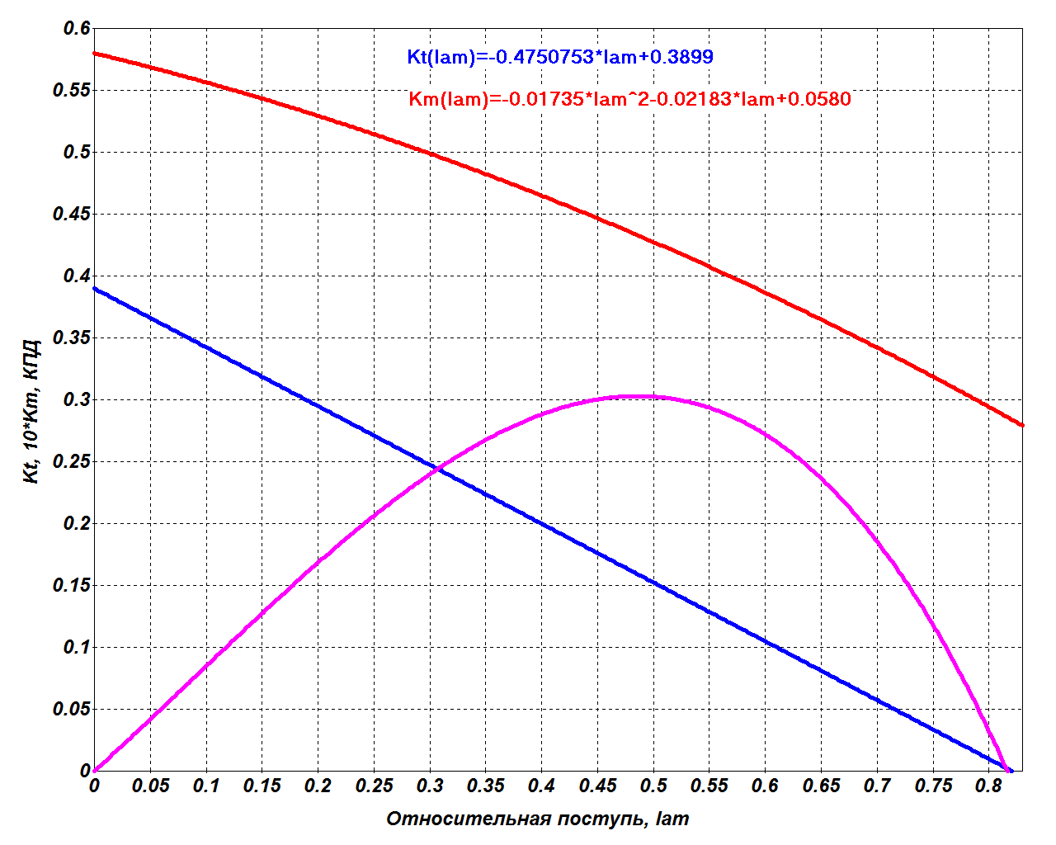
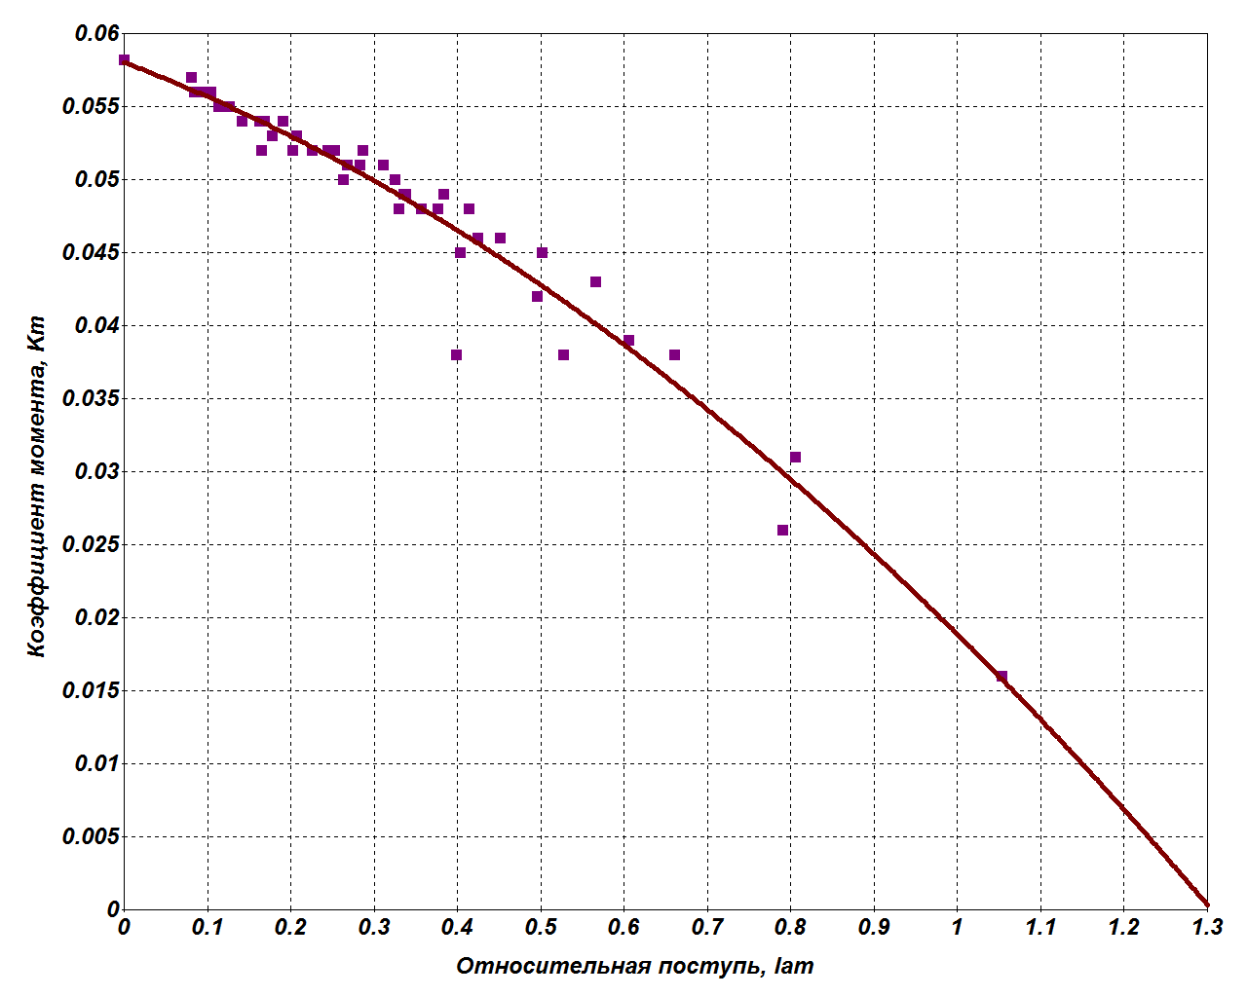
Кривые действия гребного винта

Slide 13
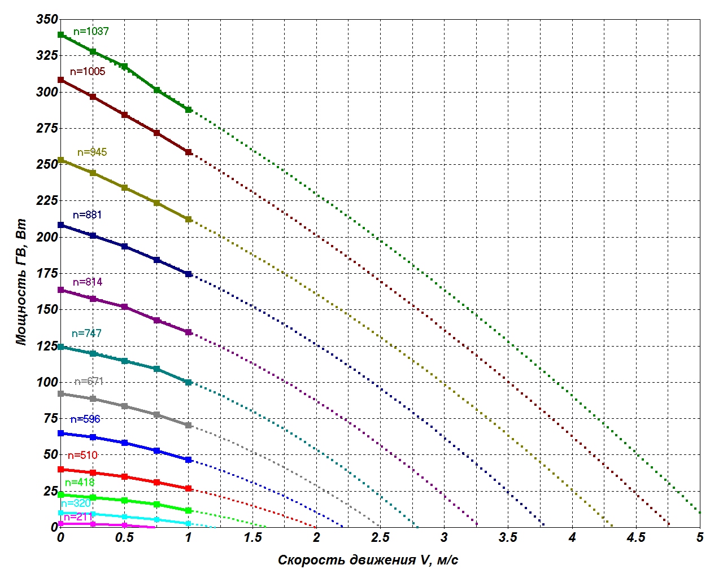
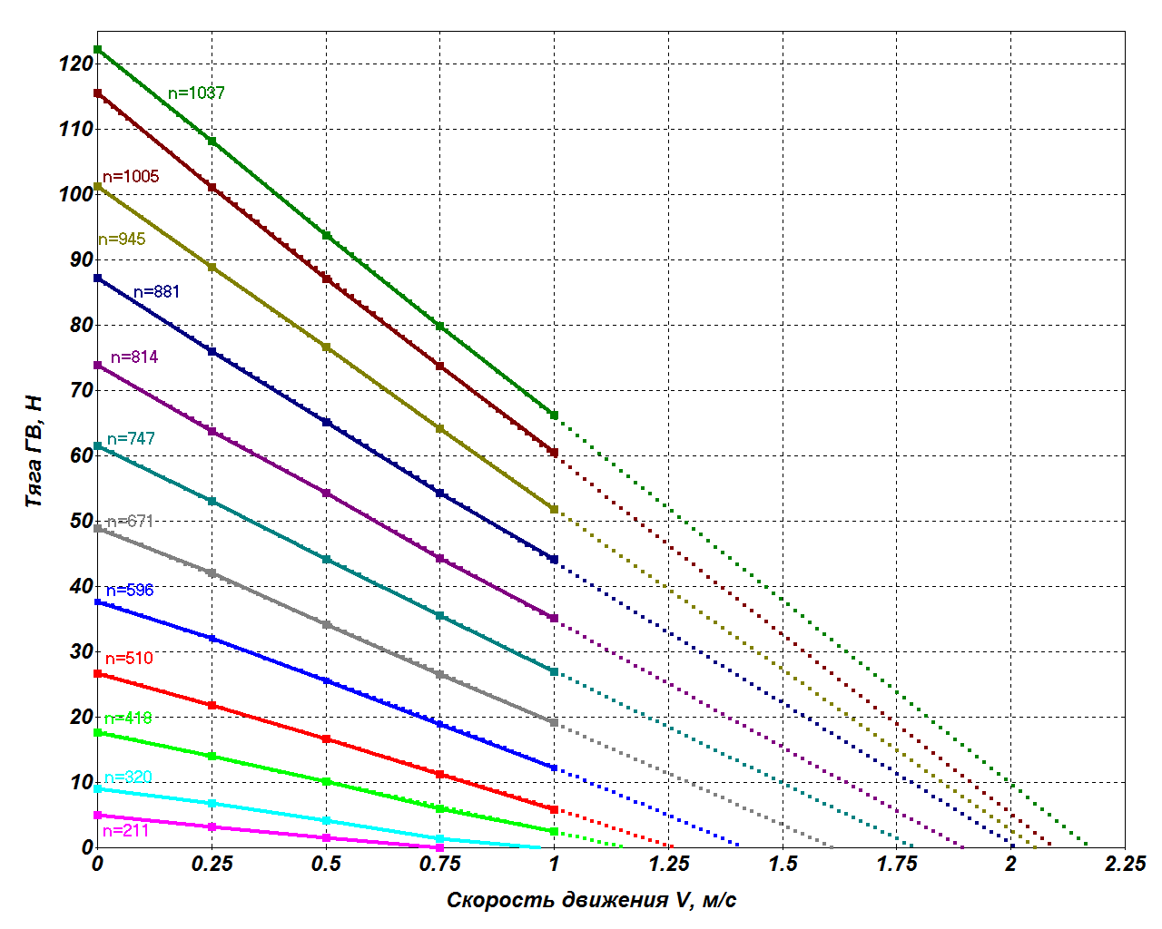
Паспортные диаграммы гребного винта
 |  | Шварт. Реж. | V=0,25 | V=0,5 | V=0,75 | V=1
КОД | n | N | N | N | N | N
ед | об\мин | Вт | Вт | Вт | Вт | Вт
127 | 1037 | 339,4 | 327,9 | 317,91 | 301,52 | 287,74
120 | 1005 | 308,31 | 296,74 | 284,43 | 272,02 | 258,77
110 | 945 | 253,21 | 244,31 | 234,12 | 223,44 | 212,46
100 | 881 | 208,4 | 201,21 | 193,64 | 184,42 | 174,74
90 | 814 | 163,58 | 157,62 | 151,99 | 142,71 | 134,61
80 | 747 | 124,32 | 119,86 | 114,86 | 109,38 | 100,08
70 | 671 | 92 | 88,77 | 83,79 | 77,61 | 70,58
60 | 596 | 64,88 | 62,07 | 58,2 | 53,02 | 46,85
50 | 510 | 39,93 | 37,9 | 35,02 | 31,28 | 26,69
40 | 418 | 22,62 | 20,52 | 18,51 | 15,88 | 11,73
30 | 320 | 10,05 | 9,28 | 7,5 | 5,49 | 2,71
20 | 211 | 2,65 | 2,39 | 1,44 | -0,11 | 0

Slide 14
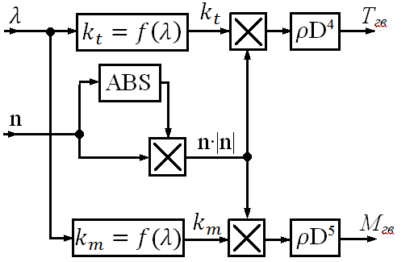
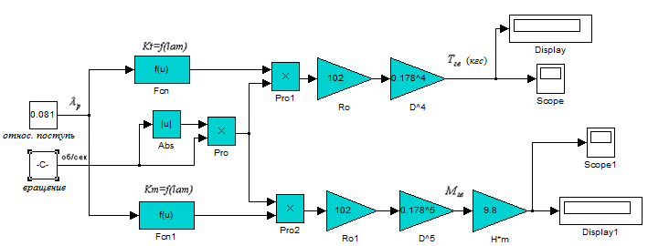
Модель гребного винта в Matlab Simulink
Kt=f(λ ) = 0.0964* λ ^3-0.1601* λ ^2-0.3784* λ +0.3869
Km=f(λ ) = 0.0124* λ ^3-0.043* λ ^2-0.0085* λ +0.059

Slide 15
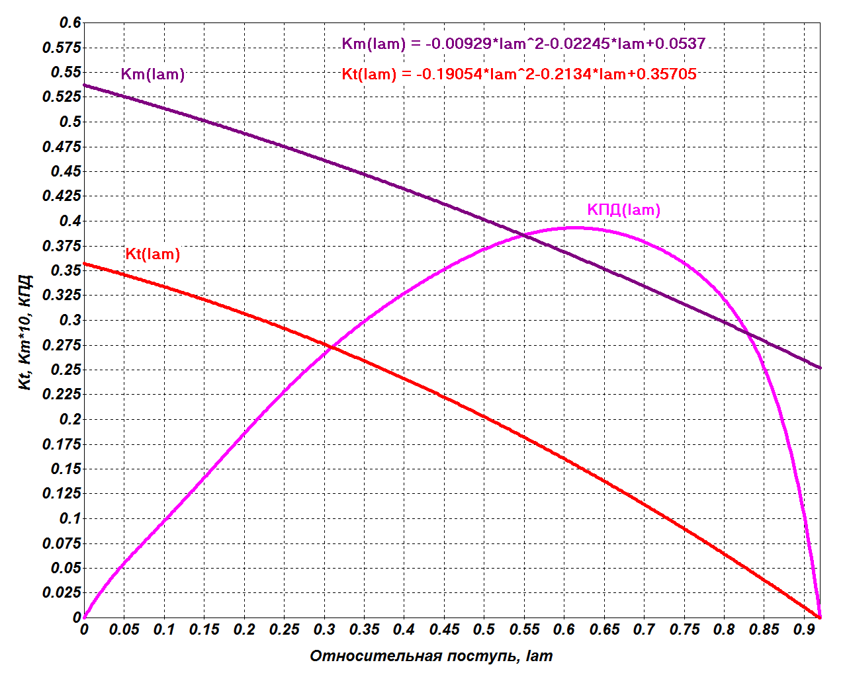
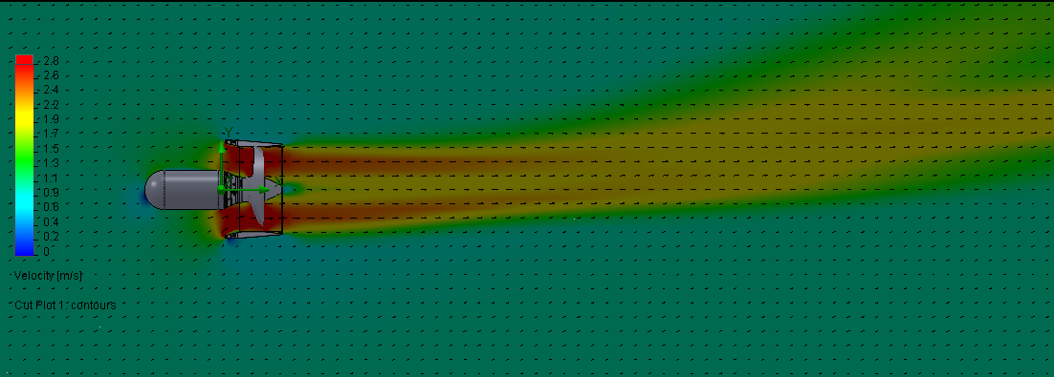
Моделирование процесса работы движителя в «косом» потоке
 |  | Швартовый режим |  | V=0,25 |  | V=0,5 |  | V=0,75 |  | V=1
КОД | n | F | М | F | М | F | М | F | М | F | М
ед | об\мин | кгс | Н*м | кгс | Н*м | кгс | Н*м | кгс | Н*м | кгс | Н*м
127 | 1037 | 12,46 | 3,13 | 10,78 | 2,77 | 9,95 | 2,65 | 9,06 | 2,53 | 8,19 | 2,39
120 | 1005 | 11,78 | 2,93 | 10,15 | 2,60 | 9,37 | 2,47 | 8,43 | 2,34 | 7,55 | 2,22
110 | 945 | 10,32 | 2,56 | 8,98 | 2,28 | 8,25 | 2,20 | 7,59 | 2,11 | 6,83 | 2,02
100 | 881 | 8,9 | 2,26 | 7,70 | 2,01 | 7,03 | 1,92 | 6,28 | 1,83 | 5,61 | 1,75
90 | 814 | 7,54 | 1,92 | 6,43 | 1,72 | 5,86 | 1,62 | 5,21 | 1,54 | 4,49 | 1,46
80 | 747 | 6,28 | 1,59 | 5,36 | 1,40 | 4,86 | 1,31 | 4,23 | 1,24 | 3,46 | 1,15
70 | 671 | 4,99 | 1,31 | 4,16 | 1,14 | 3,68 | 1,06 | 3,17 | 0,97 | 2,55 | 0,89
60 | 596 | 3,84 | 1,04 | 3,18 | 0,90 | 2,76 | 0,82 | 2,27 | 0,74 | 1,77 | 0,66
50 | 510 | 2,72 | 0,75 | 2,23 | 0,61 | 1,88 | 0,54 | 1,40 | 0,47 | 0,88 | 0,39
40 | 418 | 1,8 | 0,52 | 1,38 | 0,42 | 1,04 | 0,37 | 0,74 | 0,32 | 0,39 | 0,26
30 | 320 | 0,92 | 0,30 | 0,67 | 0,26 | 0,46 | 0,20 | 0,26 | 0,16 | -0,09 | 0,10
20 | 211 | 0,51 | 0,12 | 0,29 | 0,09 | 0,10 | 0,07 | -0,20 | 0,01 | -0,63 | -0,09

Slide 16
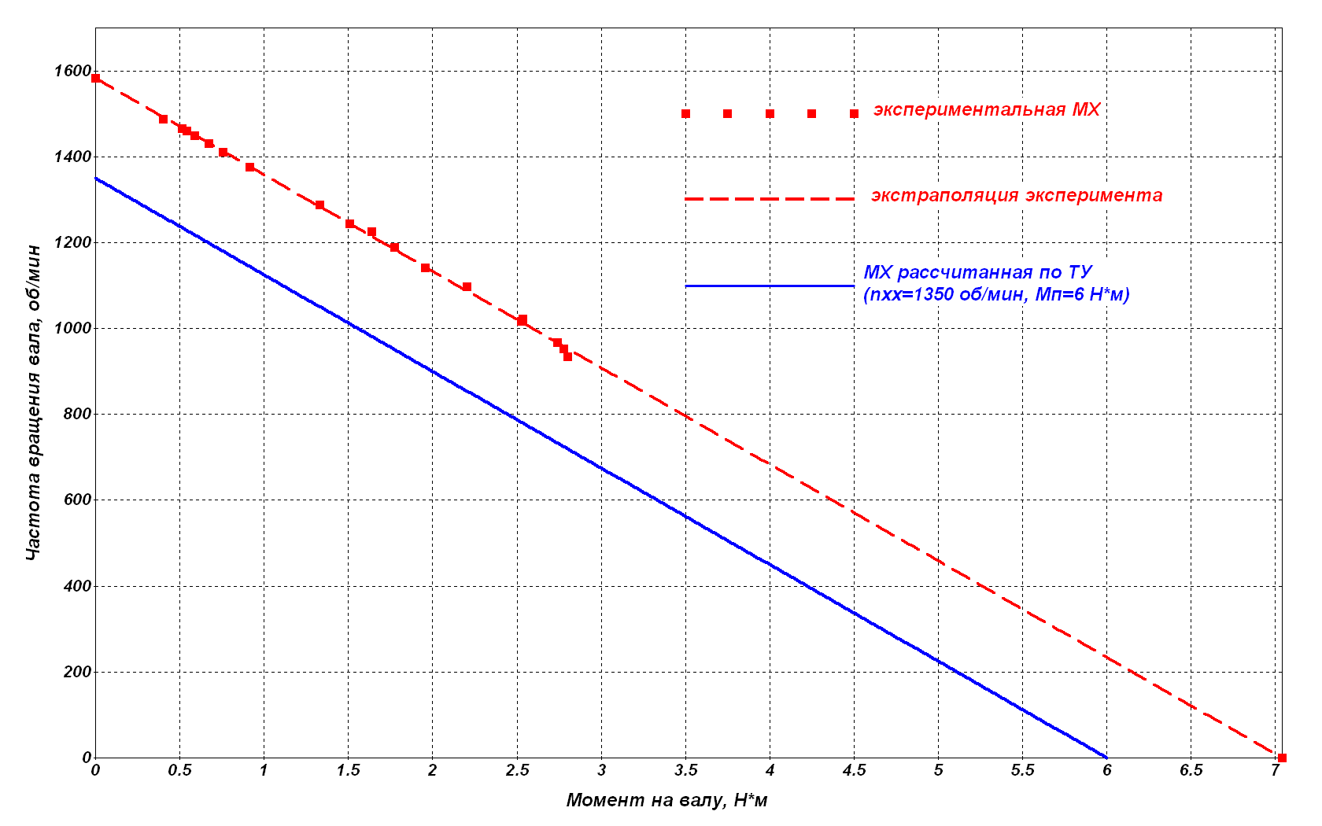
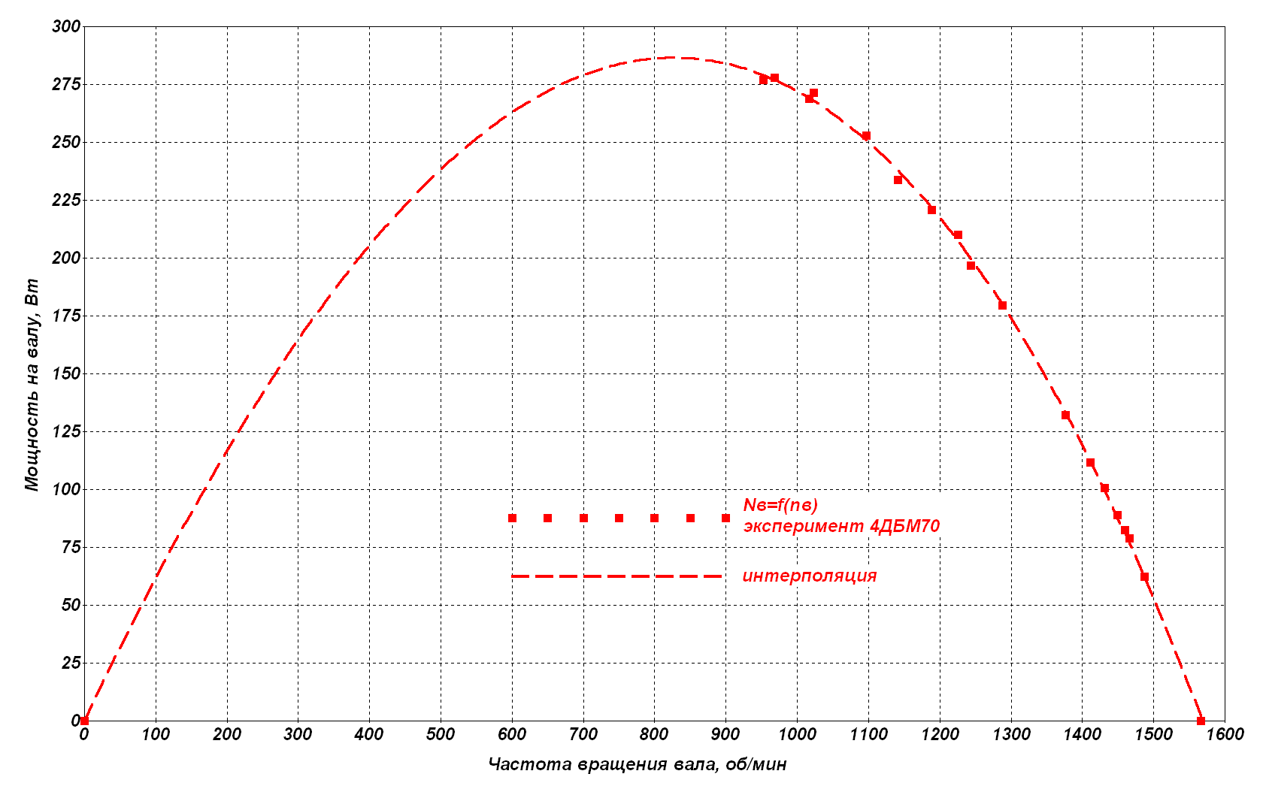
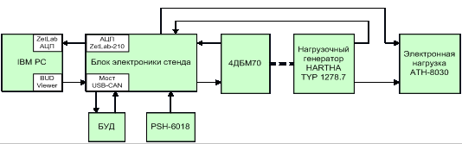
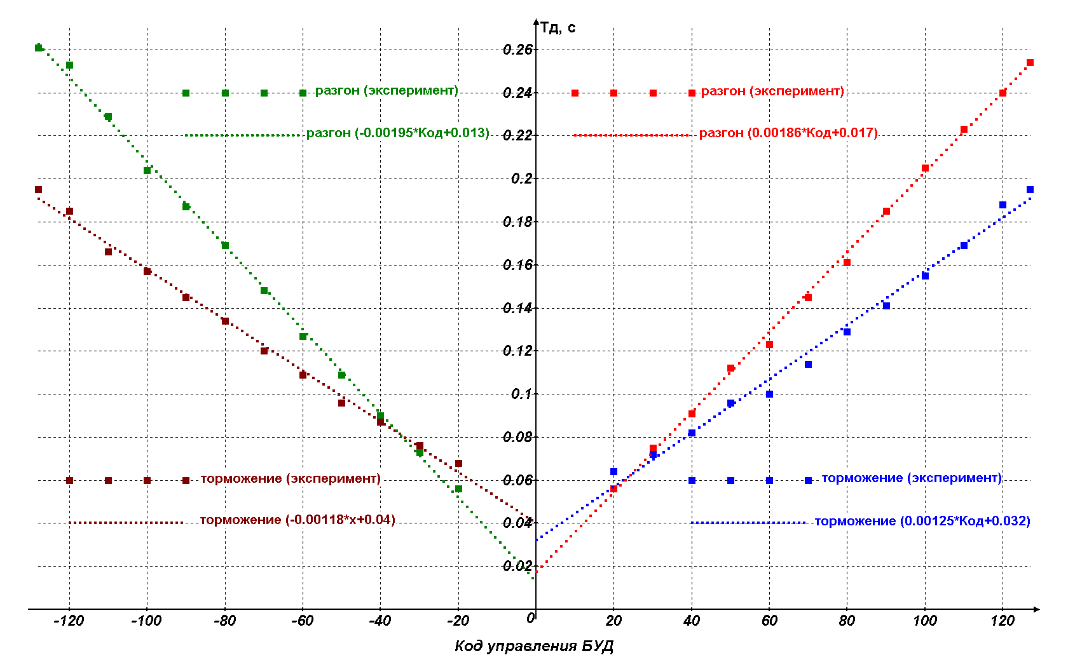
Лабораторные испытания гребного электропривода
Механическая характеристика
Зависимость мощности от оборотов
Технические характеристики электропривода
Напряжение питания БУД, В | 48
Фазное напряжение ном/факт, В | 24/27,8
Максимальная мощность на валу, Вт | 278
Обороты на максимальной мощности, об/мин | 970
КПД на максимальной мощности, % | 58
Обороты холостого хода, об/мин | 1566
Пусковой момент, Н∙м | 7,0

Slide 17
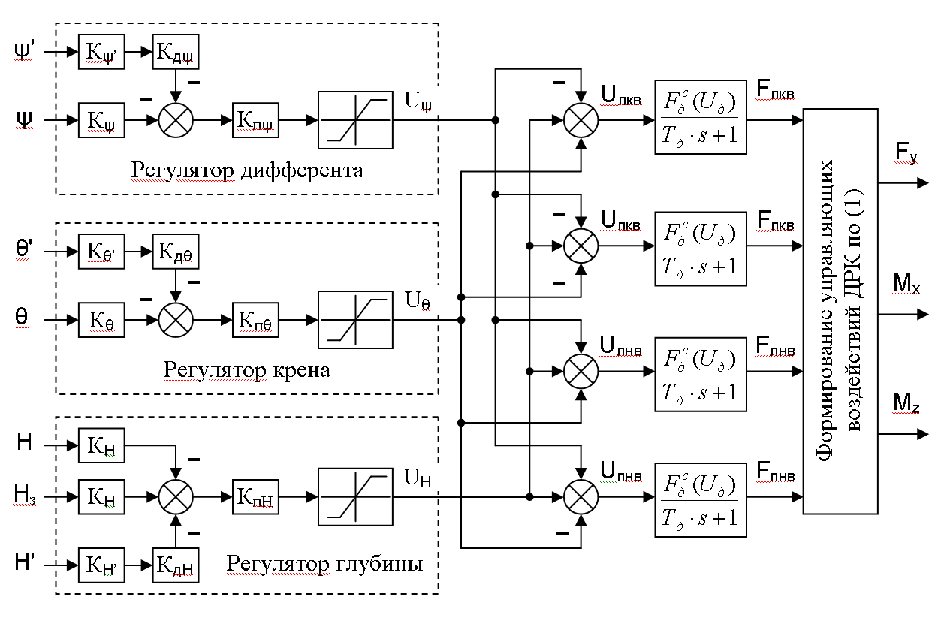
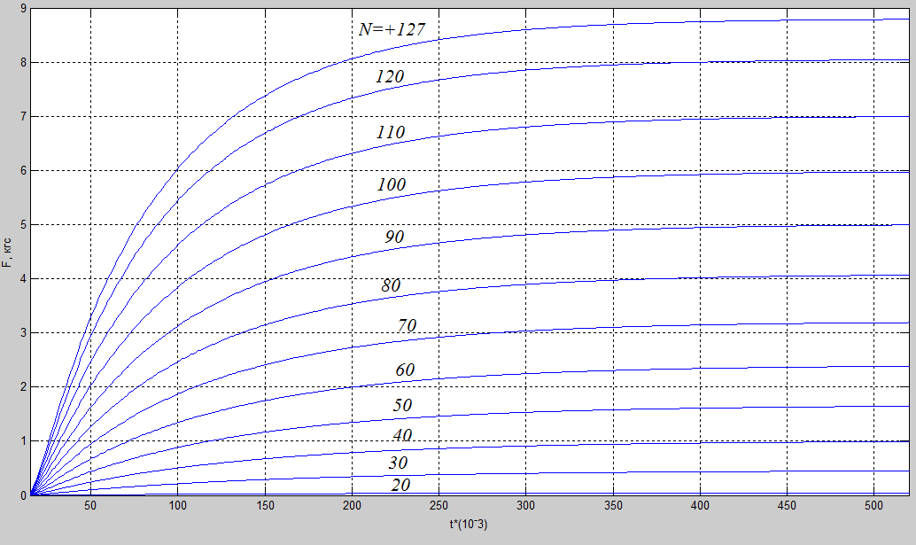
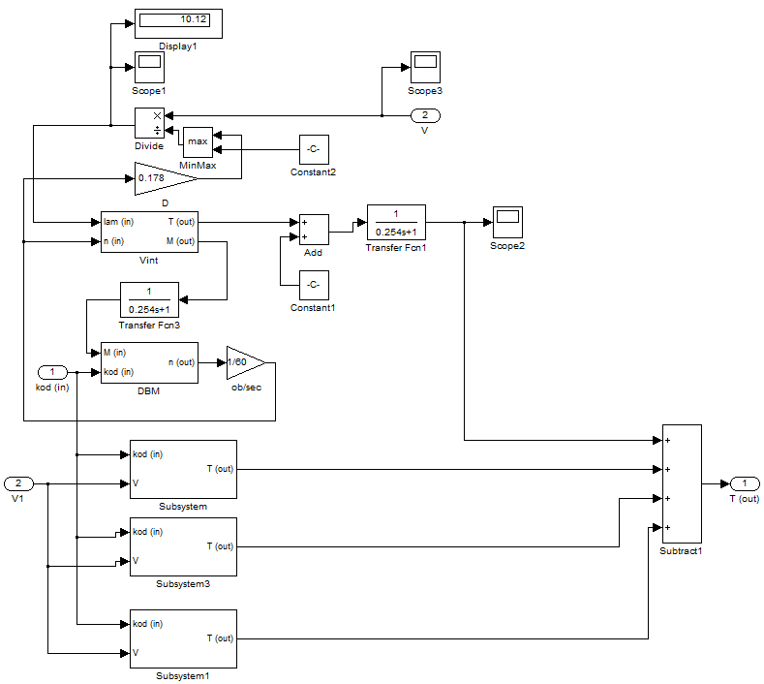
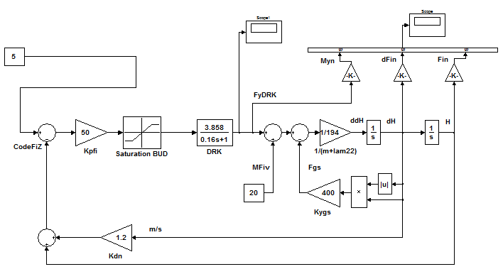
Динамика движителей подводного аппарата
Структура СБУН
Модель управления по глубине в среде MATLAB Simulink

Slide 18
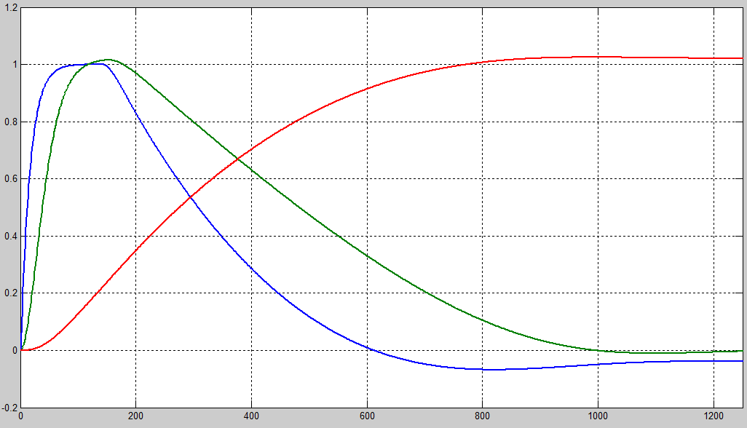
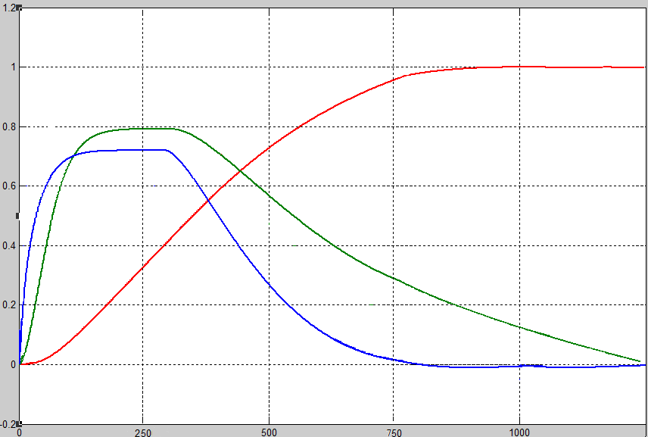

Результаты моделирования управления ПА по глубине
Без учета изменений постоянной времени
С учетом постоянной времени

Slide 19
Выводы
Разработана математическая модель вентильного электропривода, учитывающая реальные потери холостого хода для погружного исполнения ЭД 4ДБМ 70 1,1-1,3-3.
Проведено уточнение параметров модели ВЭП по результатам нагрузочных испытаний ЭД 4ДБМ 70 1,1-1,3-3.
Разработана математическая модель гребного винта, учитывающая зависимость коэффициентов тяги и момента от скорости движения аппарата.
Разработана математической модели движительно-рулевого комплекса ТНПА, учитывающая особенности работы движителей в «косом» потоке.
Установлено значительное влияние динамики движителей на на точность моделирования движения НПА.

Slide 20
Спасибо за внимание!

